Slide 1
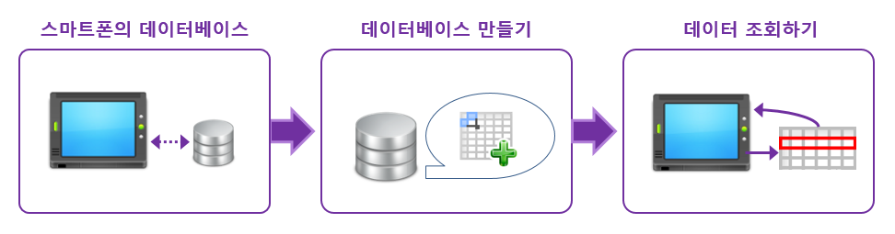
이번 장에서는 무엇을 다룰까요?

Slide 2

강의 주제 및 목차
강의 주제
데이터베이스에 대한 이해와 데이터 저장 및 조회 실습
1
데이터베이스와 테이블 만들기
목 차
2
헬퍼클래스를 이용해 업그레이드 지원하기
3
데이터 조회하기

Slide 3

둘째마당 – CH9. 데이터베이스
1.
데이터베이스와 테이블 만들기

Slide 4
데이터베이스란?
■ 데이터베이스
• 여러 개의 테이블을 담고 있는 하나의 그릇 역할. 많은 양의 데이터를 체계적 관리
■ 테이블
• 행과 열로 이루어져 있다
컬럼
학교데이터베이스- 학생, 교사, 성적, 봉사활동, 동아리 등등의 테이블이 있다.
학생테이블
학과 | 학번(키) | 이름 | 전화번호
소프트웨어과 | 30501 | 공지민 | 010-2345-7890
소프트웨어과 | 30502 | 구지현 | 010-1234-6890
소프트웨어과 | 30503 | 김시현 | 010-9866-3232
소프트웨어과 | 30504 | 홍성은 | 010-3828-7483
레코드
1. 데이터베이스와 테이블 만들기

Slide 5
SQL
구분 | 명령어 | 설명
데이터 정의 명령어 | CREATE | 사용자가 제공하는 컬럼 이름을 가지고 테이블을 생성한다. 사용자는 컬럼의 데이터 타입도 지정해야 한다.
 | ALTER | 테이블에서 컬럼을 추가하거나 삭제한다. (테이블수정)
 | DROP | 테이블의 모든 레코드를 제거하고 테이블 자체를 데이터베이스로부터 삭제한다.
데이터 조작 명령어 | INSERT | 새로운 레코드를 테이블에 추가한다.
 | UPDATE | 테이블에서 레코드의 값을 변경한다.
 | DELETE | 지정된 레코드를 테이블에서 삭제한다.
 | SELECT | 테이블로부터 레코드를 조회한다.

Slide 6
결과집합(Result Sets)과 커서(Cursors)
■ 결과집합
• 쿼리의 조건을 만족하는 레코드들의 집합이다.
■ 커서
• 결과집합에서 사용자는 커서를 사용하여 한번에 한 레코드씩 데이터에 접근할 수 있다. 결과집합에 대한 포인터라고 생각.
결과 집합
커서

Slide 7
모바일 데이터베이스란?
■ 안드로이드에서 데이터를 저장하는 대표적인 방법
• 설정 정보
• 파일 사용
• 데이터베이스 → 많은 데이터를 체계적으로 관리
데이터베이스 만들기
테이블 만들기
레코드 추가하기
■ 데이터베이스를 만드는 가장 간단한 방법
• Context 클래스에 정의된 openOrCreateDatabase() 메소드를 사용
• 애플리케이션에서 기본적으로 사용하는 Activity 클래스가 Context를 상속한
것이므로 액티비티 안에서 데이터베이스 생성 가능
레코드 조회하기
[데이터베이스 활용 순서]
1. 데이터베이스와 테이블 만들기

Slide 8
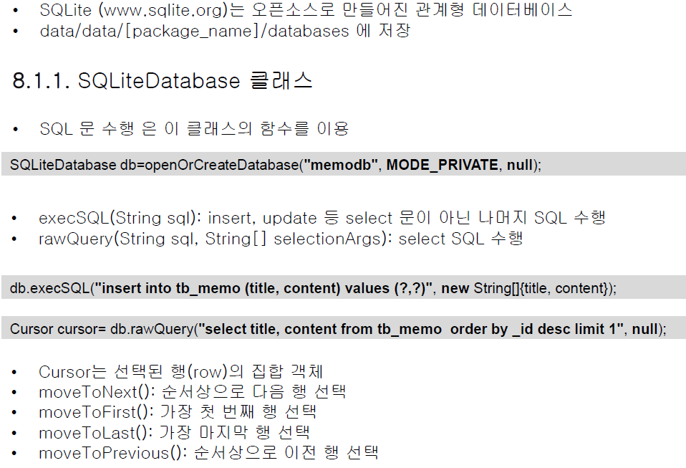
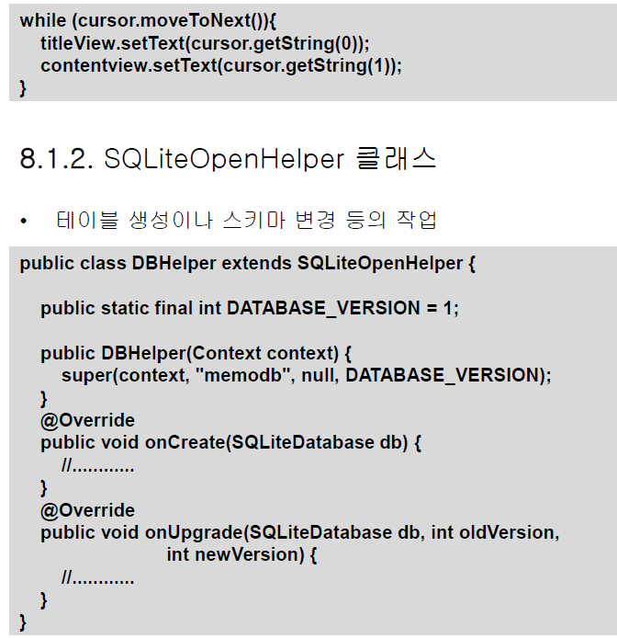
SQLiteDatabase 클래스
오픈소스
표준 RDBMS 준수
경량DB(Embedded device)

Slide 9
SQLiteDabase
구분 | SQLiteDatabase
데이터베이스 만들기 | OpenOrCreateDatabse()메소드 SQLiteOpenHelper클래스
테이블만들기 | execSQL()
레코드 입력 | execSQL(), insert()
레코드 수정 | execSQL(), update()
레코드 삭제 | execSQL(), delete()
레코드 조회 | rawSQL(), query() ->return Cursor

Slide 10
데이터베이스와 테이블 만들기
■ 데이터베이스를 열거나 삭제할 수 있는 메소드
public abstract SQLiteDatabase openOrCreateDatabase (String name, int mode, SQLiteDatabase.CursorFactory factory)
public abstract boolean deleteDatabase (String name)
■ SQL을 실행할 수 있는 메소드
- create, insert, delete 등 결과데이터가 없는 SQL문
public void execSQL(String sql) throws SQLException
- select 와 같이 조회에 따른 결과 데이터가 있는 SQL문
public Cursor rawQuery(String sql) throws SQLException
1. 데이터베이스와 테이블 만들기

Slide 11


데이터베이스 만들기 구조
▶ 1단계 : 데이터베이스 생성 → 2단계 : 테이블 생성 → 3단계 : 레코드 추가
▶ 테이블 생성과 레코드 추가는 SQL문을 만들어 실행 (create table … & insert into …)
create dababase shop;
create table customer (_id integer primary key autoincrement,
name text,
age integer,
phone text);
Database : shop.db
create table customer …
insert into customer …
John
20
010-7788-1234
insert into customer …
Mike
35
010-7777-2233
1. 데이터베이스와 테이블 만들기

Slide 12
칼럼 참조용 데이터 타입
칼럼 타입 | 설 명
text, varchar | 문자열
smallint, integer | 정수 (2바이트 또는 4바이트)
real, float, double | 부동소수 (4바이트 또는 8바이트)
boolean | true 또는 false
date, time, timestamp | 시간 (날짜, 시간, 날짜+시간)
blob, binary | 바이너리
[표] SQLite에서 지원하는 칼럼 타입
1. 데이터베이스와 테이블 만들기

Slide 13
테이블 생성과 레코드 추가를 위한 SQL 문법
■ 테이블을 만들기 위한 SQL문
CREATE TABLE [IF NOT EXISTS]
table_name(col_name column_definition, ...)
[table_option] ...
■ 레코드를 추가하기 위한 SQL문
INSERT INTO table_name<(column list)> VALUES (value, ...)
1. 데이터베이스와 테이블 만들기

Slide 14
데이터 조회 – SELECT SQL
SELECT [* | DISTINCT] column_name [,columnname2]
FROM tablename1 [,tablename2]
WHERE [condition and|or condition...]
[GROUP BY column-list]
[HAVING conditions]
[ORDER BY "column-list" [ASC | DESC] ]
3. 데이터 조회하기

Slide 15
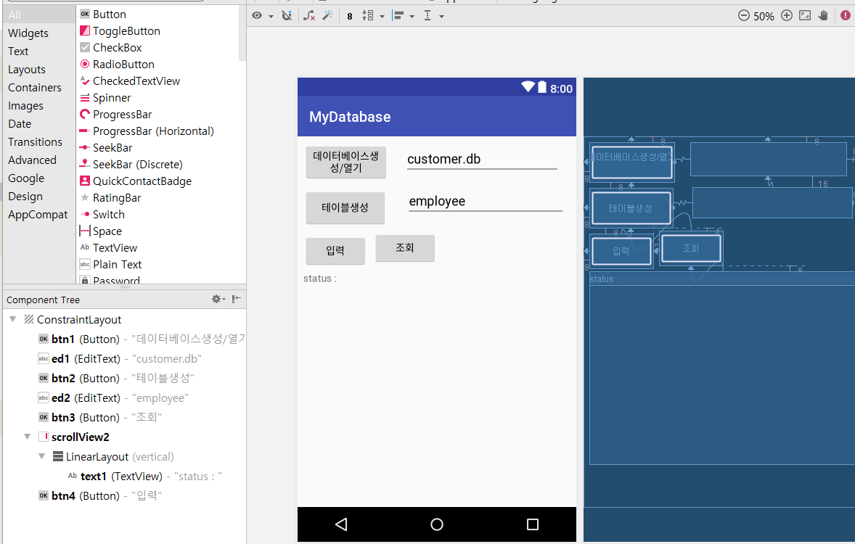
XML 레이아웃 만들기
▶ SampleDatabase 프로젝트 만들고 activity_main.xml 파일 열어 화면 구성하기
Id
btn1, ed1
btn2, ed2
text1
1. 데이터베이스와 테이블 만들기

Slide 16
메인 액티비티 코드 만들기 (계속)
private void createDatabase(String name) {
println("creating database [" + name + "].");
db = openOrCreateDatabase(name, MODE_WORLD_WRITEABLE, null);
databaseCreated = true;
}
private void createTable(String name) {
println("creating table [" + name + "].");
db.execSQL("create table " + name + "("
+ " _id integer PRIMARY KEY autoincrement, "
+ " name text, "
+ " age integer, "
+ " phone text);" );
tableCreated = true;
}
데이터베이스 생성 또는 열기
테이블 생성을 위한 SQL문 실행
Continued..
1. 데이터베이스와 테이블 만들기

Slide 17
메인 액티비티 코드 만들기 (계속)
private int insertRecord() {
println("inserting records.");
int count = 3;
db.execSQL( "insert into employee(name, age, phone) values (
'John', 20, '010-7788-1234');" );
db.execSQL( "insert into employee(name, age, phone) values (
'Mike', 35, '010-8888-1111');" );
db.execSQL( "insert into employee(name, age, phone) values (
'Sean', 26, '010-6677-4321');" );
return count;
}
private void println(String msg) {
Log.d("SampleDatabase", msg);
status.append("\n" + msg);
}
}
7
레코드 입력을 위한 SQL문 실행
1. 데이터베이스와 테이블 만들기

Slide 18
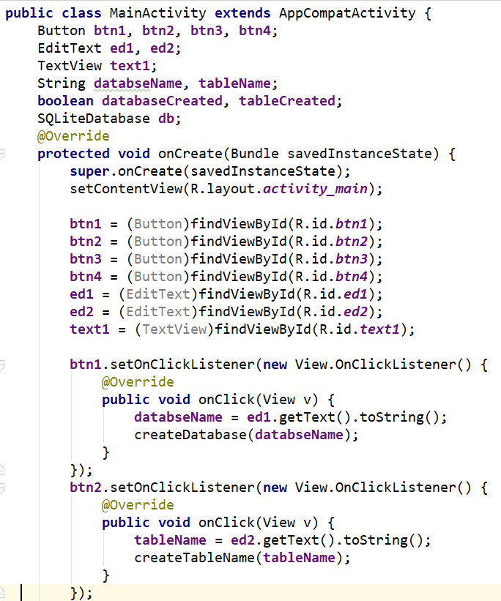
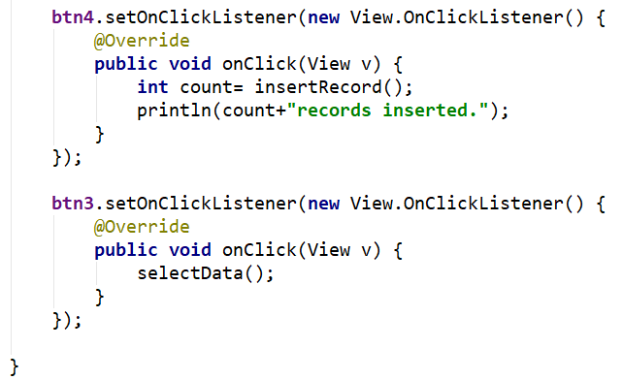
MainActivity

Slide 19
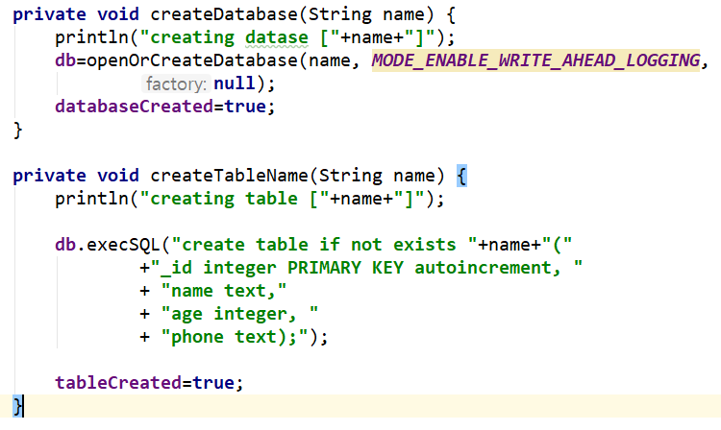
Crate database, create table

Slide 20
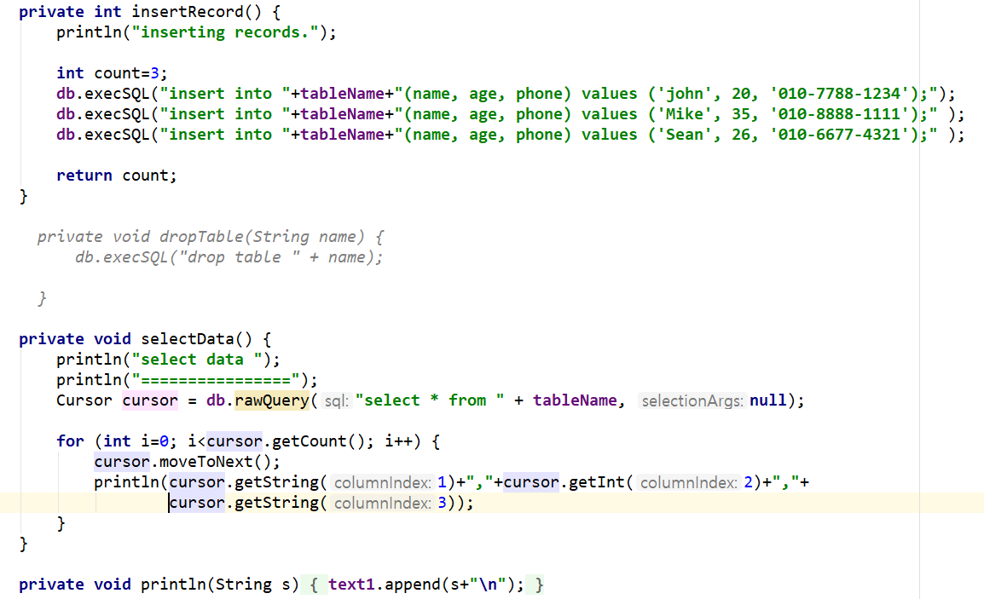
Insert, select

Slide 21
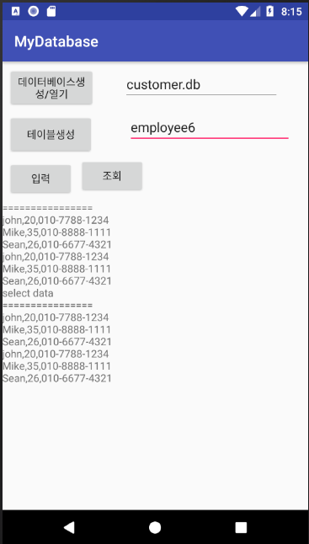
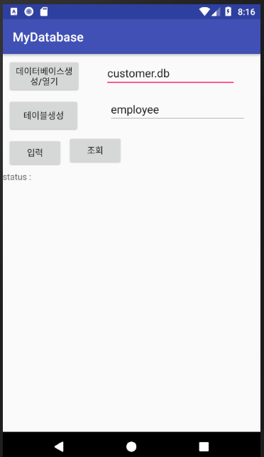
실행 화면
데이터베이스 생성, 테이블 생성 그리고 레코드 추가
1. 데이터베이스와 테이블 만들기

Slide 22
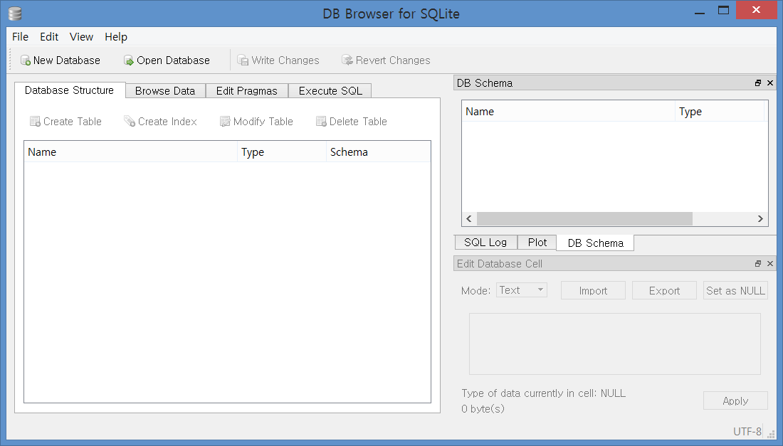
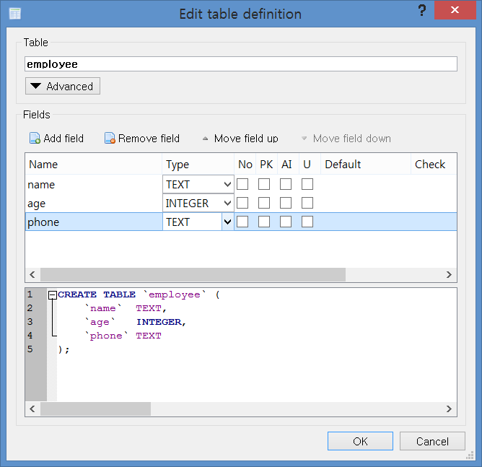
데이터베이스 관리도구
http://sqlitebrowser.org/ 참조
1. 데이터베이스와 테이블 만들기

Slide 23
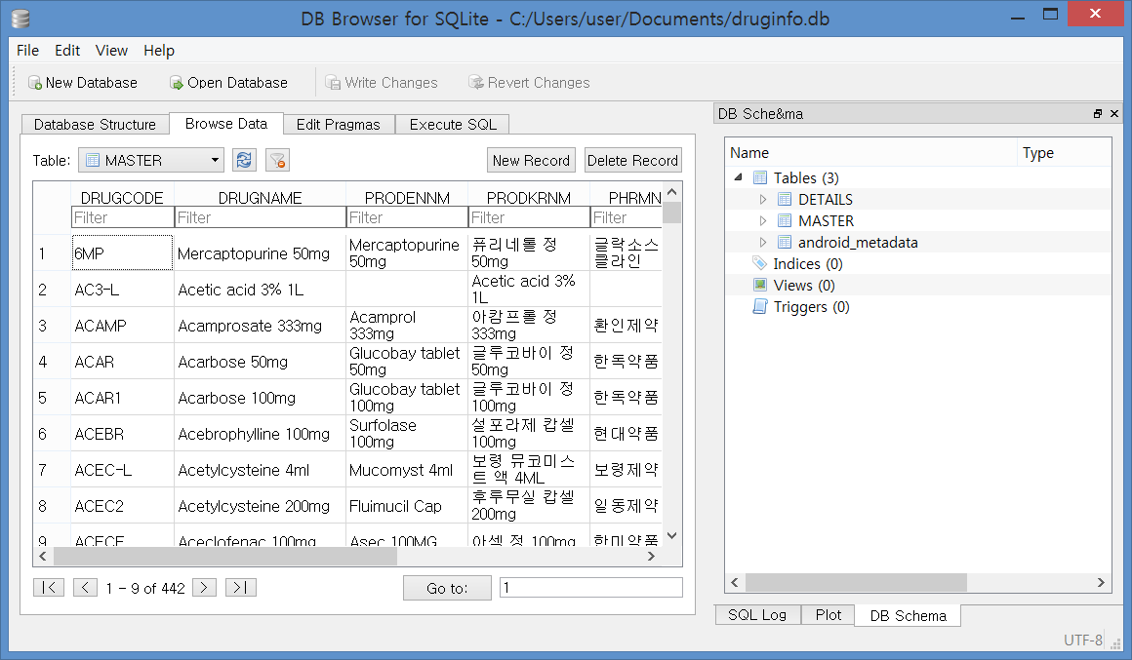
데이터베이스 관리도구
http://sqlitebrowser.org/ 참조
1. 데이터베이스와 테이블 만들기

Slide 24
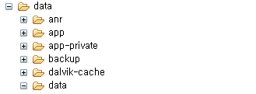

데이터베이스 저장 위치
▶ 데이터베이스는 하나의 파일로 저장됨
▶ 내장 메모리에 저장되는 데이터베이스 파일은 /data/data/<package_name>/databases 폴더에 저장되며 SD 카드와 같은 외장 메모리에 저장할 수도 있음
데이터베이스 파일의 저장 위치
1. 데이터베이스와 테이블 만들기

Slide 25
둘째마당 – CH9. 데이터베이스
2.
헬퍼클래스 이용해 업그레이드 지원하기

Slide 26
헬퍼클래스를 이용해 업그레이드 지원하기
■ SQLiteOpenHelper 클래스
• 데이터베이스를 만들거나 열기 위해 필요한 일들을 도와주는 역할을 함
■ SQLiteOpenHelper 클래스
public SQLiteOpenHelper (Context context, String name,
SQLiteDatabase.CursorFactory factory, int version)
public abstract void onCreate (SQLiteDatabase db)
public abstract void onUpgrade (SQLiteDatabase db, int oldVersion, int newVersion)
2. 헬퍼클래스 사용하기

Slide 27
헬퍼클래스의 구조
▶ 새로 만드는 CustomerDatabase 클래스는 DatabaseHelper 객체와 버전 정보 관리
▶ Helper 클래스를 상속한 DatabaseHelper 클래스 안에서는 처음 데이터베이스가 만들어질 때는 onCreate(), 버전이 바뀌어 업그레이드될 때는 onUpgrade() 메소드가 호출됨
CustomerDatabase
DatabaseHelper extends SQLiteOpenHelper
onCreate( )
onUpgrade( )
2. 헬퍼클래스 사용하기

Slide 28
SQLiteOpenHelper클래스

Slide 29
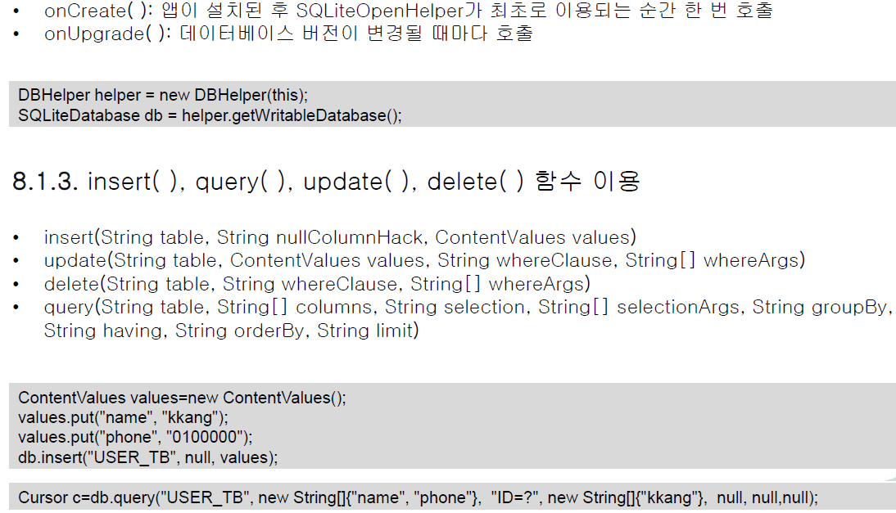
Insert(), query(), update(), delete() 함수 이용

Slide 30
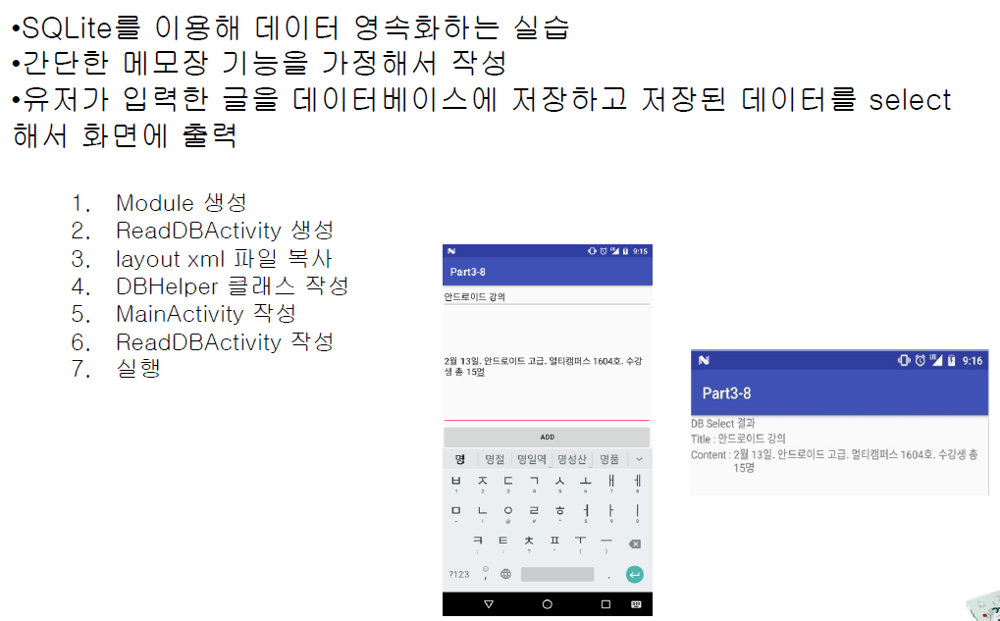

Slide 31
헬퍼클래스 만들기
private class DatabaseHelper extends SQLiteOpenHelper {
public DatabaseHelper(Context context) {
super(context, DATABASE_NAME, null, DATABASE_VERSION);
}
public void onCreate(SQLiteDatabase db) {
println("creating table [" + TABLE_NAME + "].");
try {
String DROP_SQL = "drop table if exists " + TABLE_NAME;
db.execSQL(DROP_SQL);
} catch(Exception ex) {
Log.e(TAG, "Exception in DROP_SQL", ex);
}
String CREATE_SQL = "create table " + TABLE_NAME + "("
+ " _id integer PRIMARY KEY autoincrement, "
+ " name text, "
+ " age integer, "
+ " phone text)";
SQLiteOpenHelper 클래스를 상속하여 새로운 헬퍼 클래스 정의
1
생성자에서 데이터베이스 이름과 버전을 이용해 상위 클래스의 생성자 호출
2
데이터베이스 파일이 처음으로 만들어질 때 호출되는 메소드 정의
3
2. 헬퍼클래스 사용하기
Continued..

Slide 32
헬퍼클래스 만들기 (계속)
try {
db.execSQL(CREATE_SQL);
} catch(Exception ex) {
Log.e(TAG, "Exception in CREATE_SQL", ex);
}
println("inserting records.");
try {
db.execSQL( "insert into " + TABLE_NAME + "(name, age, phone) values ('John', 20, '010-7788-1234');" );
…
} catch(Exception ex) {
Log.e(TAG, "Exception in insert SQL", ex);
}
}
public void onOpen(SQLiteDatabase db) {
println("opened database [" + DATABASE_NAME + "].");
}
public void onUpgrade(SQLiteDatabase db, int oldVersion, int newVersion) {
Log.w(TAG, "Upgrading database from version " + oldVersion + " to " + newVersion + ".");
if (newVersion > 1) {
db.execSQL("DROP TABLE IF EXISTS " + TABLE_NAME);
}
}
}
2. 헬퍼클래스 사용하기
Continued..

Slide 33
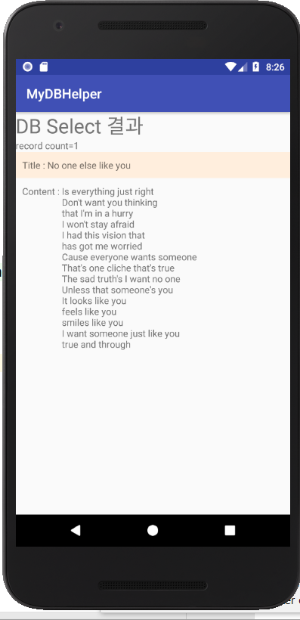
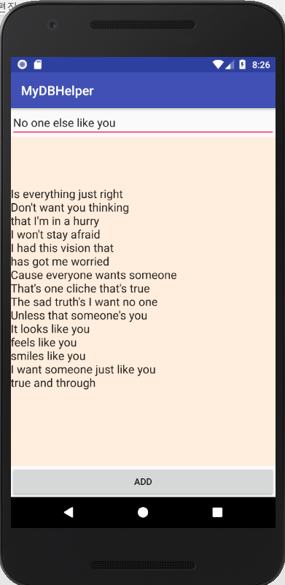

Slide 34
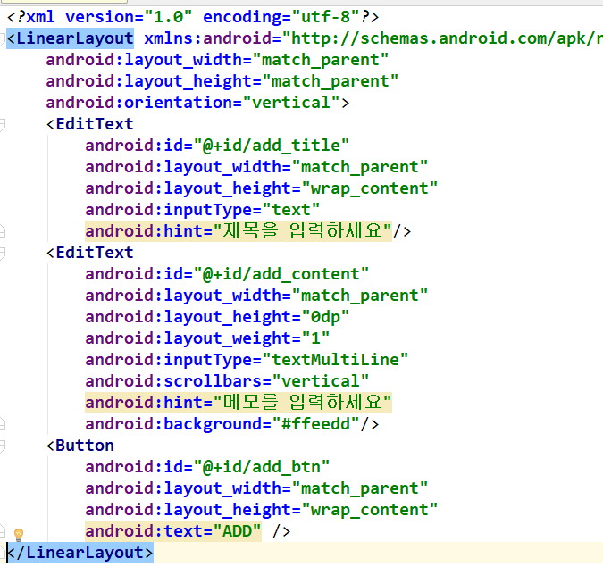
activity_main.xml

Slide 35
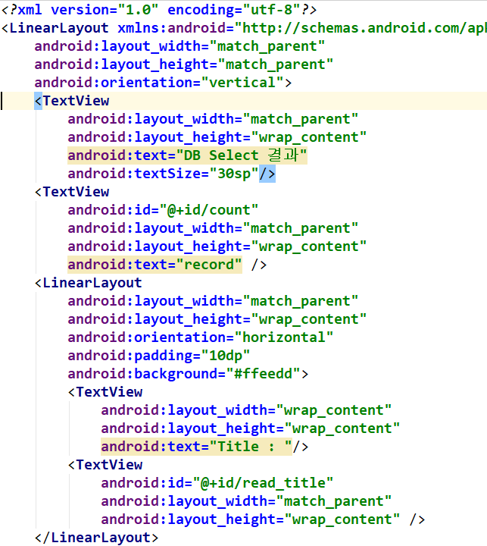
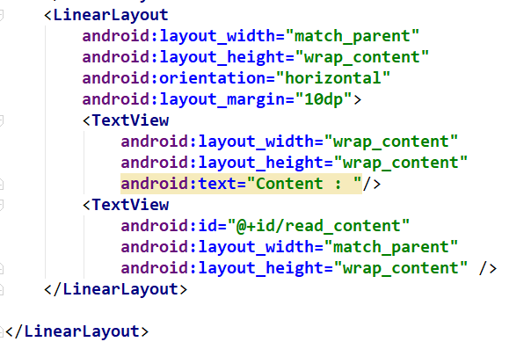
activity_read.xml

Slide 36
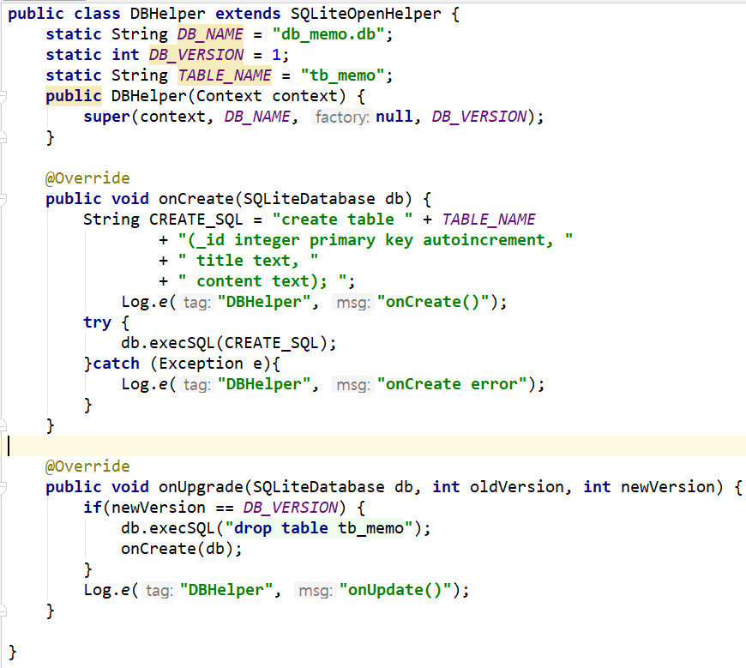
DBHelper.java

Slide 37
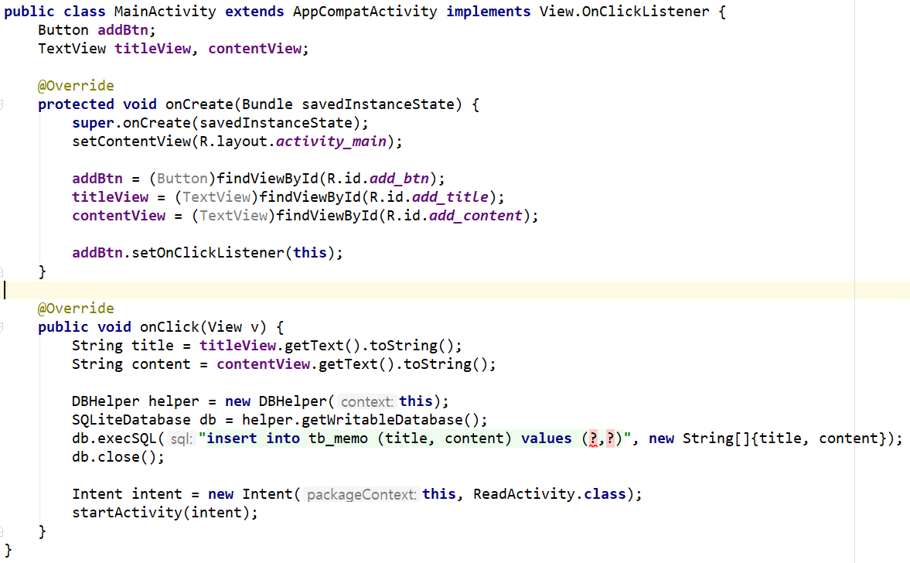
MainActivity.java

Slide 38
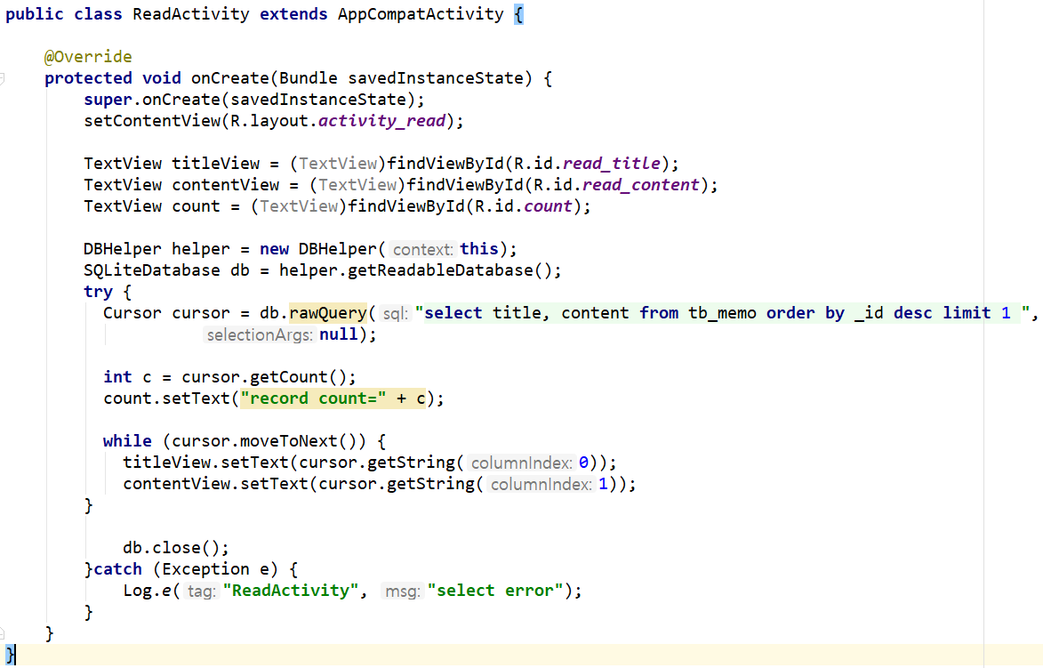
ReadActivity.java

Slide 39

커서의 메소드
public abstract int getColumnCount ()
public abstract int getColumnIndex (String columnName)
public abstract String getColumnName (int columnIndex)
public abstract String[] getColumnNames ()
public abstract int getCount ()
public abstract boolean moveToNext ()
public abstract boolean moveToPrevious ()
public abstract boolean moveToFirst ()
public abstract boolean moveToLast ()
public abstract boolean move (int offset)
▶ 데이터베이스 조회를 위해 SELECT문 실행
▶ 결과값으로 Cursor 객체 리턴
▶ getCount() 메소드로 레코드 개수 확인
▶ moveToNext() 메소드로 하나씩 진행
▶ getXXX() 메소드로 값 확인
public abstract String getString (int columnIndex)
public abstract short getShort (int columnIndex)
public abstract int getInt (int columnIndex)
public abstract long getLong (int columnIndex)
public abstract float getFloat (int columnIndex)
public abstract double getDouble (int columnIndex)
public abstract byte[] getBlob (int columnIndex)
Cursor
rawQuery(“select …”)
3. 데이터 조회하기

Slide 40
SQLite를 활용하는 클래스 및 메소드 정리
클래스 또는 인터페이스 | 메소드 | 용도
SQLiteOpenHelper 클래스 | 생성자 | DB생성
 | onCreate() | 테이블 생성
 | onUpgrade() | 테이블 삭제 후 다시 생성
 | getReadableDatabase() | 읽기전용 DB열기, SQLiteDatabase반환
 | getWritableDatabase() | 읽기쓰기 전용 DB열기, SQLiteDatabase 반환
SQLiteDatabase 클래스 | execSQL() | SQL문 실행(insert, update, delete)실행
 | close() | DB 닫기
 | query(), rawQuery() | Select를 실행 후 커서 반환
 | insert(), update(), delete() | Insert, update, delete 실행
Cursor 인터페이스 | moveToFirst(), moveToLast(), moveToNext() | 커서의 제일 첫 행으로 이동 커서의 제일 마지막 행으로 이동 현재 커서의 다음 행으로 이동

